Slide 1
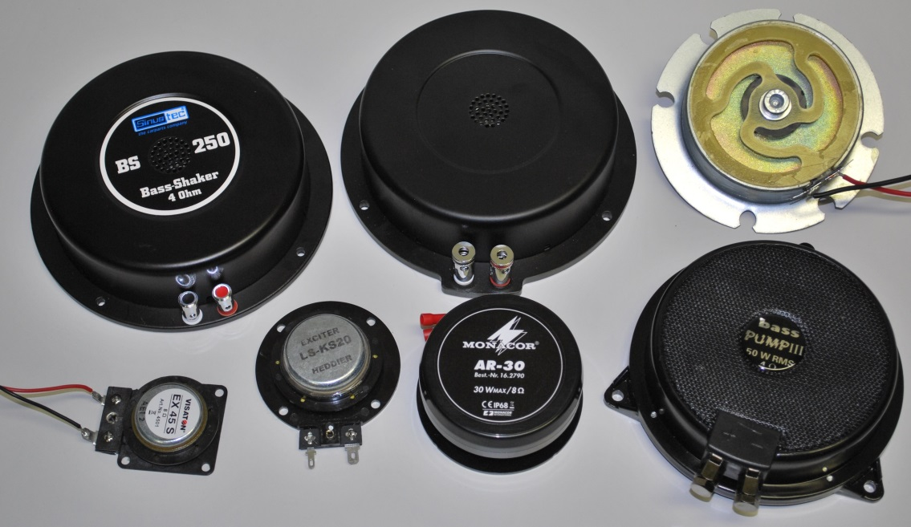

Liste kostengünstiger Aktoren mit technischen Daten nur für die interne Nutzung; nicht zur Veröffentlichung
Von Manuel Mathes im Rahmen meines Praktikums am Fraunhofer LBF

Slide 2

Übersicht gefundener Aktoren
Bezeichnung | Hersteller | Preis | Resonanzfrequenz | Frequenzbereich | Impedanz | Masse | Leistung RMS | Abmessung
AST-2B4 | AuraSound | 50 $ | 40 Hz | 20 - 80 Hz | 4 Ohm | 1,36 kg | 50 W | d = 147 mm t = 63,5 mm
BodyShaker | Blanko | 15 € |  | 28 - 55 Hz | 4 Ohm | 0,7 kg | 50 W | d = 120 mm t = 30 mm
BodyShaker mini | Blanko | 15 € |  |  | 8 Ohm | 0,11 kg | 15 W | d = 70 mm t = 20 mm
DAEX13CT-8 | Dayton | 4 $ | 616 Hz |  | 8 Ohm | 0,012 kg | 3 W | d = 26 mm t = 9,5 mm
DAEX13CT-4 | Dayton | 4 $ | 869 Hz |  | 4 Ohm | 0,012 kg | 3 W | d = 26 mm t = 9,5 mm
DAEX19CT-4 | Dayton | 8 $ | 637 Hz |  | 4 Ohm | 0,031 kg | 5 W | d = 33 mm t = 13 mm
DAEX19SL-4 | Dayton | 8 $ | 426 Hz |  | 4 Ohm | 0,031 kg | 4 W | d = 33 mm t = 13 mm
DAEX25CT-4 | Dayton | 10 $ | 306 Hz |  | 4 Ohm | 0,075 kg | 10 W | d = 48 mm t = 15 mm
DAEX25FHE-4 | Dayton | 11 $ | 224 Hz |  | 4 Ohm | 0,11 kg | 24 W | d = 56 mm t = 20,5 mm
DAEX25VT-4 | Dayton | 14 $ | 292 Hz |  | 4 Ohm | 0,077 kg | 20 W | d = 51 mm t = 20 mm
DAEX9CT-4 | Dayton | 3 $ | 707 Hz |  | 4 Ohm | 0,004 kg | 0,5 W | d = 21 mm t = 8,5 mm
TT25-8 | Dayton | 11 € | 40 Hz | 20 - 80 Hz | 8 Ohm |  | 15 W | d = 89 mm t = 25,5 mm
TT25-16 | Dayton | 13 € | 40 Hz | 20 - 80 Hz | 16 Ohm |  | 15 W | d = 89 mm t = 25,5 mm
DAEX58FP | Dayton | 20 $ | 240 Hz | 60 Hz - 12 kHz | 8 Ohm |  | 25 W | 58 x 75 x 21 mm
DAEX32U-4 | Dayton | 23 $ | 160 Hz |  | 4 Ohm |  | 40 W | d = 66 mm t = 19 mm
DAEX30HESF-4 | Dayton | 30 $ | 267 Hz |  | 4 Ohm |  | 40 W | d = 57 mm t = 32
HDN-8 | Dayton | 30 $ | 695 Hz | 40 Hz - 15 kHz | 8 Ohm | 1 kg | 50 W | d = 102 mm t = 34,5 mm
BR-50 | Monacor | 55 € | 40 Hz | 30 - 300 Hz | 4 Ohm | 1,3 kg | 50 W | d = 131 mm t = 56 mm
BR-25 | Monacor | 40 € | 40 Hz | 30 - 300 Hz | 4 Ohm | 1,5 kg | 50 W | d = 138 mm t = 56 mm
AR-50 | Monacor | 29 € | 500 Hz |  | 8 Ohm | 0,95 kg | 25 W | d = 90 mm t = 55 mm
AR-30 | Monacor | 17 € | 600 Hz |  | 8 Ohm | 0,65 kg | 15 W | d = 80 mm t = 40 mm
BS-200 | Reckhorn | 50 € | 50 Hz |  | 4 Ohm | 1,2 kg | 100 W | d = 158 mm t = 45 mm
BS301-L | Rockwood | 30 € |  | 28 - 55 Hz | 4 Ohm | 1,1 kg | 50 W | d = 130 mm t = 50 mm
Bass Pump iii | Sinuslive | 30 € | 40 Hz | 20 - 200 Hz | 4 und 8 Ohm | 1,3 kg | 50 W | d = 130 mm t = 42 mm
BS 250 | Sinustec | 35 € |  | 30 - 100 Hz | 4 Ohm |  | 100 W | d = 158 mm t = 45 mm
BS 100 | Sinustec | 40 € |  |  | 4 Ohm |  | 100 W | d = 158 mm t = 45 mm
LS-KS | heddier electronics | 74 € |  |  | 4 und 8 Ohm | 0,095 kg | 20 W | d = 76 mm t = 25,5 mm
LS-KS20 | heddier electronics | 45 € |  | 60 Hz - 20 kHz | 8 Ohm | 0,125 kg | 30 W | 80 x 70 x 22 mm
VX-GH72 | Vidsonix | 25 € | 1 kHz | 550 Hz - 17 kHz | 8 Ohm | 0,45 kg | 25 W | d = 76 mm
VX-GH92 | Vidsonix | 30 € | 650 Hz | 350 Hz - 16 kHz | 8 Ohm | 1,22 kg | 35 W | d = 108 mm
EX 30 S | Visaton | 25 € |  |  | 8 Ohm | 0,04 kg | 10 W | 30 x 46 x 19 mm
EX 45 S | Visaton | 26 € |  |  | 4 und 8 Ohm | 0,06 kg | 10 W | 46 x 66 x 19 mm
EX 60 S | Visaton | 36 € |  |  | 4 und 8 Ohm | 0,12 kg | 25 W | 58 x 75 x 21 mm
EX 80 S | Visaton | 65 € |  |  | 8 Ohm | 0,16 kg | 50 W | 80 x 80 x 19 mm
BS 76 | Visaton | 20 € | 200 Hz |  | 8 Ohm | 0,41 kg | 20 W | d = 76 mm t = 31 mm
BS 130 | Visaton | 43 € | 25 Hz |  | 4 Ohm | 1,2 kg | 50 W | d = 138 mm t = 55 mm
BSX 130 | Visaton | 75 € | 25 Hz |  | 4 Ohm | 1,2 kg | 50 W | d = 153 mm t = 42 mm

Slide 3
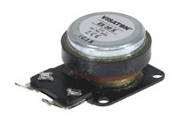
Visaton EX 30 S
Typ: Exciter Musikbelastbarkeit: 10 W Nennimpedanz Z: 8 Ω Spulendurchmesser: 20,5 mm Gewicht: 40 g Abmessungen (B x H x T): 30 x 46 x 19 mm Temperaturbereich: -25 bis 70 °C Anschluss: 4,8 x 0,8 mm; 2,8 x 0,8 mm

Slide 4
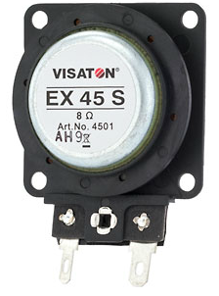
Visaton EX 45 S
Typ: Exciter Musikbelastbarkeit: 10 W Nennimpedanz Z: als 4 und 8 Ω Spulendurchmesser: 25,4 mm Gewicht: 60 g Abmessungen (B x H x T): 46 x 66 x 19 mm Temperaturbereich: -25 bis 70 °C Anschluss: 4,8 x 0,8 mm; 2,8 x 0,8 mm

Slide 5
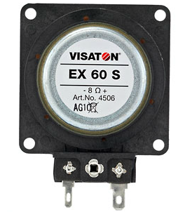
Visaton EX 60 S
Typ: Exciter Musikbelastbarkeit: 25 W Nennimpedanz Z: als 4 und 8 Ω Spulendurchmesser: 32,5 mm Gewicht: 120 g Abmessungen (B x H x T): 58 x 75 x 21 mm Temperaturbereich: -25 bis 70 °C Anschluss: 4,8 x 0,8 mm; 2,8 x 0,8 mm

Slide 6
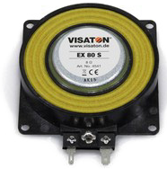
Visaton EX 80 S
Typ: Exciter Musikbelastbarkeit: 50 W Nennimpedanz Z: 8 Ω Spulendurchmesser: 35,6 mm Gewicht: 162 g Abmessungen (B x H x T): 80 x 80 x 19 mm Temperaturbereich: -25 bis 70 °C Anschluss: 4,8 x 0,8 mm; 2,8 x 0,8 mm

Slide 7
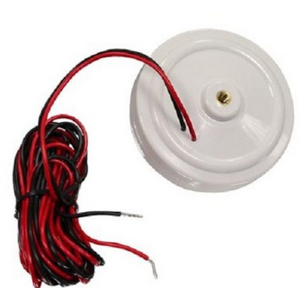
Visaton BS 76
Typ: Exciter Musikbelastbarkeit: 30 W Nennbelastbarkeit RMS: 20 W Nennimpedanz Z: 8 Ω Resonanzfrequenz: 200 Hz Gewicht: 410 g Abmessungen (D, T): 76,5 mm, 31 mm Temperaturbereich: -25 bis 80 °C Schutzklasse: IP 68 Anschlusskabellänge: 3 m

Slide 8
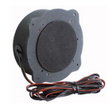
Visaton BS 130
Typ: Exciter Musikbelastbarkeit: 100 W Nennbelastbarkeit RMS: 50 W Nennimpedanz Z: 4 Ω Resonanzfrequenz: 25 Hz Gewicht: 1,2 kg Abmessungen (D, T): 138 mm, 55 mm Temperaturbereich: -25 bis 70 °C

Slide 9
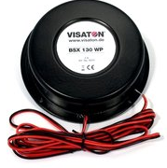
Visaton BSX 130
Typ: Exciter Musikbelastbarkeit: 100 W Nennbelastbarkeit: 50 W Nennimpedanz Z: 4 Ω Gewicht: 1,2 kg Abmessungen (D, T): 153 mm, 42 mm Temperaturbereich: -25 bis 70 °C Schutzklasse: IP 64 Länge des Anschlusskabels: 3 m

Slide 10
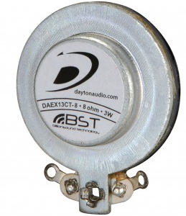
Dayton DAEX13CT
Typ: Exciter Nennbelastbarkeit RMS: 3 W Nennimpedanz Z: 4 und 8 Ω erhältlich Resonanzfrequenz: 869 Hz (4 Ω) und 616 Hz (8 Ω) Gewicht: 12,5 g Abmessungen (D, T): 26,3 mm, 9,5 mm

Slide 11
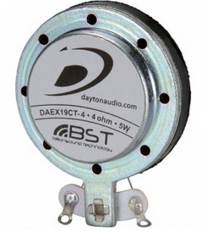
Dayton DAEX19CT
Typ: Exciter Nennbelastbarkeit RMS: 5 W Nennimpedanz Z: 4 Ω Resonanzfrequenz: 637 Hz Gewicht: 31,5 g Abmessungen (D, T): 33 mm, 13 mm

Slide 12
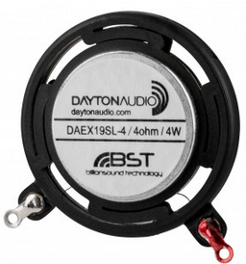
Dayton DAEX19SL
Typ: Exciter Nennbelastbarkeit RMS: 4 W Nennimpedanz Z: 4 Ω Resonanzfrequenz: 426 Hz Gewicht: 31 g Abmessungen (D, T): 33 mm, 13 mm

Slide 13
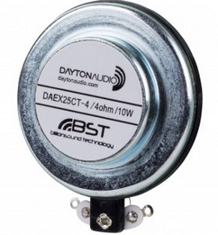
Dayton DAEX25CT
Typ: Exciter Nennbelastbarkeit RMS: 10 W Nennimpedanz Z: 4 Ω Resonanzfrequenz: 306 Hz Gewicht: 74,6 g Abmessungen (D, T): 48 mm, 15 mm

Slide 14
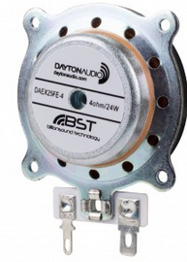
Dayton DAEX25FHE
Typ: Exciter Nennbelastbarkeit RMS: 24 W Nennimpedanz Z: 4 Ω Resonanzfrequenz: 224 Hz Gewicht: 110,9 g Abmessungen (D, T): 56 mm, 20,5 mm

Slide 15
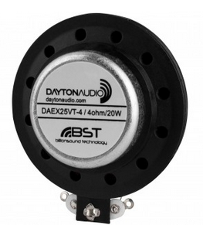
Dayton DAEX25VT
Typ: Exciter Nennbelastbarkeit RMS: 20 W Nennimpedanz Z: 4 Ω Resonanzfrequenz: 292 Hz Gewicht: 77,5 g Abmessungen (D, T): 51,4 mm, 20 mm

Slide 16
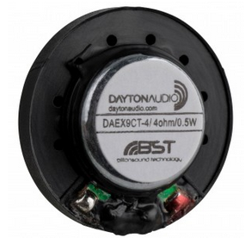
Dayton DAEX9CT
Typ: Exciter Nennbelastbarkeit RMS: 0,5 W Nennimpedanz Z: 4 Ω Resonanzfrequenz: 707 Hz Gewicht: 3,9 g Abmessungen (D, T): 20,9 mm, 8,5 mm

Slide 17
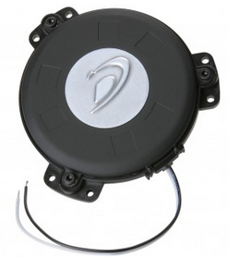
Dayton TT25
Typ: Exciter Nennbelastbarkeit RMS: 15 W Maximale Belastbarkeit: 30 W Nennimpedanz Z: 8 und 16 Ω verfügbar Resonanzfrequenz: 40 Hz Frequenzbereich: 20 – 80 Hz Abmessungen (D, T): 89 mm, 25,5 mm

Slide 18
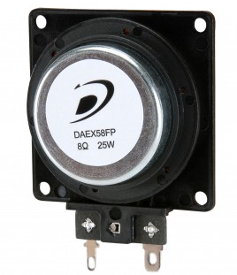
Dayton DAEX58FP
Typ: Exciter Nennbelastbarkeit RMS: 25 W Nennimpedanz Z: 8 Ω Resonanzfrequenz: 240 Hz Frequenzbereich: 60 Hz – 12 kHz Gewicht: 114,5 g Abmessungen (B x H x L): 58 x 75 x 21 mm

Slide 19
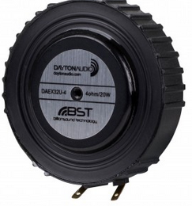
Dayton DAEX32U
Typ: Exciter Nennbelastbarkeit RMS: 40 W Nennimpedanz Z: 4 Ω Resonanzfrequenz: 160 Hz Abmessungen (D, T): 66 mm, 19 mm

Slide 20
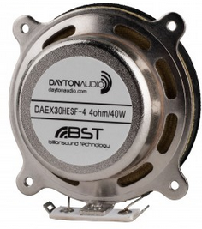
Dayton DAEX30HESF
Typ: Exciter Nennbelastbarkeit RMS: 40 W Nennimpedanz Z: 4 Ω Resonanzfrequenz: 267 Hz Abmessungen (D, T): 57 mm, 32 mm

Slide 21
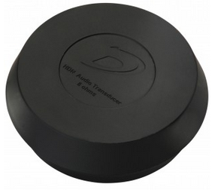
Dayton HDN-8
Typ: Exciter Nennbelastbarkeit RMS: 50 W Maximale Belastbarkeit: 100 W Nennimpedanz Z: 4 Ω Resonanzfrequenz: 695 Hz Frequenzbereich: 40 Hz – 15 kHz Gewicht: 1,045 kg Abmessungen (D, T): 101 mm, 34,5 mm

Slide 22
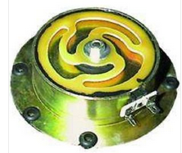
Blanko BodyShaker
Typ: Exciter Nennbelastbarkeit RMS: 50 W Maximale Belastbarkeit: 100 W Nennimpedanz Z: 4 Ω Frequenzbereich: 28 Hz – 55 Hz Gewicht: 0,7 kg Abmessungen (D, T): 120 mm, 30 mm

Slide 23
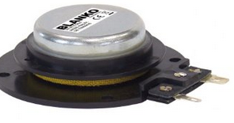
Blanko BodyShaker mini
Typ: Exciter Maximale Belastbarkeit: 30 W Nennimpedanz Z: 8 Ω Gewicht: 0,11 kg Abmessungen (D, T): 70 mm, 20 mm

Slide 24
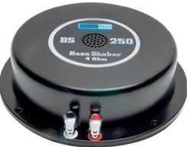
Sinustec BS 250
Typ: Exciter Nennbelastbarkeit RMS: 100 W Maximale Belastbarkeit: 200 W Nennimpedanz Z: 4 Ω Frequenzbereich: 30 Hz – 100 Hz Abmessungen (D, T): 158 mm, 45 mm

Slide 25
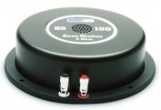
Sinustec BS 100
Typ: Exciter Nennbelastbarkeit RMS: 100 W Maximale Belastbarkeit: 200 W Nennimpedanz Z: 4 Ω Abmessungen (D, T): 158 mm, 45 mm

Slide 26
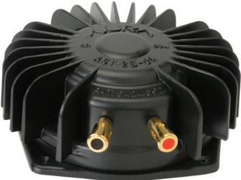
AuraSound AST-2B4
Typ: Exciter Nennbelastbarkeit RMS: 50 W Nennimpedanz Z: 4 Ω Resonanzfrequenz: 40 Hz Frequenzbereich: 20 – 80 Hz Gewicht: 1,36 kg Abmessungen (D, T): 147 mm, 63,5 mm

Slide 27
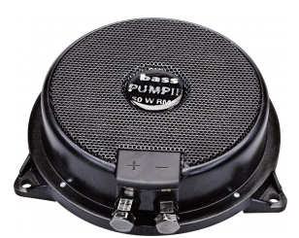
Sinuslive BassPump iii
Typ: Exciter Nennbelastbarkeit RMS: 50 W Maximale Belastbarkeit: 80 W Nennimpedanz Z: 4 und 8 Ω erhältlich Resonanzfrequenz: 40 Hz Frequenzbereich: 20 – 80 Hz Gewicht: 1,3 kg Abmessungen (D, T): 130 mm, 42 mm

Slide 28
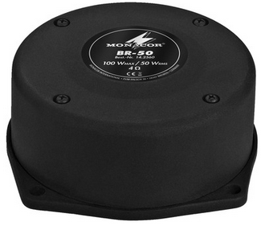
Monacor BR-50
Typ: Exciter Nennbelastbarkeit RMS: 50 W Maximale Belastbarkeit: 100 W Nennimpedanz Z: 4 Ω Resonanzfrequenz: 40 Hz Frequenzbereich: 20 – 80 Hz Gewicht: 1,3 kg Abmessungen (D, T): 131 mm, 56 mm

Slide 29
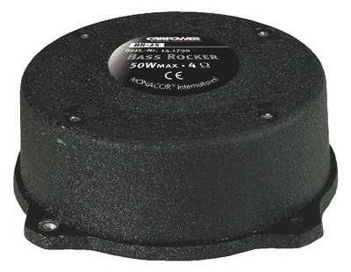
Monacor BR-25
Typ: Exciter Maximale Belastbarkeit: 100 W Nennimpedanz Z: 4 Ω Resonanzfrequenz: 40 Hz Frequenzbereich: 30 – 300 Hz Gewicht: 1,5 kg Abmessungen (D, T): 138 mm, 56 mm

Slide 30
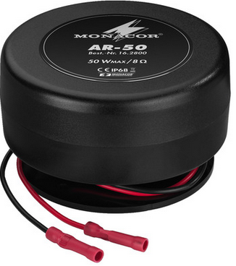
Monacor AR-50
Typ: Exciter Maximale Belastbarkeit: 50 W Nennimpedanz Z: 8 Ω Resonanzfrequenz: 500 Hz Gewicht: 0,95 kg Abmessungen (D, T): 90 mm, 55 mm Schutzklasse: IP 68

Slide 31
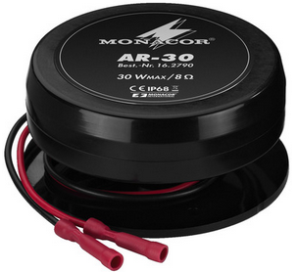
Monacor AR-30
Typ: Exciter Maximale Belastbarkeit: 30 W Nennimpedanz Z: 8 Ω Resonanzfrequenz: 600 Hz Gewicht: 0,65 kg Abmessungen (D, T): 80 mm, 40 mm Schutzklasse: IP 68

Slide 32
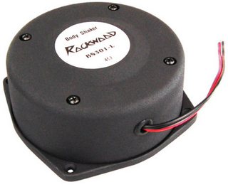
Rockwood BS301-1
Typ: Exciter Maximale Belastbarkeit: 100 W Nennimpedanz Z: 4 Ω Frequenzbereich: 25 - 55 Hz Gewicht: 1,1 kg Abmessungen (D, T): 130 mm, 50 mm

Slide 33
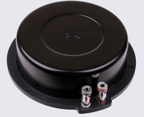
Reckhorn BS-200
Typ: Exciter Nennbelastbarkeit RMS: 100 W Maximale Belastbarkeit: 200 W Nennimpedanz Z: 4 Ω Frequenzbereich: 25 - 55 Hz Gewicht: 1,2 kg Abmessungen (D, T): 158 mm, 45 mm

Slide 34

Vidsonix VX-GH72
Typ: Exciter Maximale Belastbarkeit: 50 W Nennimpedanz Z: 8 Ω Resonanzfrequenz: 1 kHz Frequenzbereich: 550 Hz – 17 kHz Gewicht: 0,45 kg Abmessungen (D, T): 76 mm, 25,5 mm

Slide 35
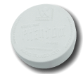
Vidsonix VX-GH92
Typ: Exciter Maximale Belastbarkeit: 70 W Nennimpedanz Z: 8 Ω Resonanzfrequenz: 650 Hz Frequenzbereich: 350 Hz – 16 kHz Gewicht: 1,22 kg Abmessungen (D, T): 108 mm, 25,5 mm

Slide 36
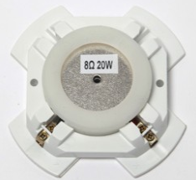
Heddier LS-KS
Typ: Exciter Nennbelastbarkeit: 20 W Nennimpedanz Z: 4 - 8 Ω Gewicht: 95 g Abmessungen (D, T): 80 mm, 19 mm

Slide 37
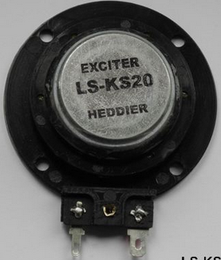
Heddier LS-KS 20
Typ: Exciter Nennbelastbarkeit RMS: 30 W Nennimpedanz Z: 8 Ω Frequenzbereich: 60 Hz – 20 kHz Gewicht: 125 g Abmessungen (H x B x T): 88 x 70 x 22 mm Temperaturbereich: -20 °C bis 65 °C

